Slide 1
Профилактика правонарушений, безнадзорности и беспризорности среди несовершеннолетних

Slide 2
Направления по профилактике правонарушений
создание системы психолого-педагогического
сопровождения ребенка
выявление семей, находящихся в социально – опасном положении, и оказание им помощи в обучении и воспитании детей
выявление несовершеннолетних, находящихся в социально опасном положении, а также систематически пропускающих по неуважительным причинам занятия в школе
организация интересного досуга учащихся
осуществление мер по реализации программ, проектов направленных на формирование законопослушного поведения несовершеннолетних

Slide 3
Методический блок
Совет по профилактике правонарушений
Психологическая служба
Школьный психолого- педагогический консилиум
Педагогический совет
МО классных руководителей

Slide 4
Сравнительный Анализ социального паспорта (за 4 года)
№ | Наименование | Кол-во учащихся
 |  | 2018-2019 | 2019-2020 | 2020-2021 | 2021-2022
1 | Количество учащихся | 691 | 729/770 | 737/752 | 709/727
 | -в предшкольных классах | 46 | 41 | 17 | 18
2 | Количество многодетных семей | 18 | 17 | 21 | 24
 | -в них детей | 79 | 76 | 94 | 106
3 | Количество малообеспеченных семей | 53 | 65 | 51 | 21
 | -в них детей | 78 | 101 | 84 | 28
4 | Количество полных семей | 399 | 432 | 402 | 418
 | -в них детей | 422 | 478 | 444 | 451
5 | Количество неполных семей | 153 | 157 | 177 | 146
 | -в них детей: | 178 | 182 | 216 | 184
 | -воспитывает мать | 133 | 135 | 165 | 171
 | -воспитывает отец | 10 | 11 | 8 | 11
 | -воспитывает тетя | 0 | 0 | 1 | 1
 | -воспитывает дедушка | 1 | 2 | 0 | 0
 | -воспитывает бабушка | 9 | 9 | 4 | 1
 | -воспитывает дедушка и бабушка | 2 | 3 | 1 | 0

Slide 5
Анализ по детям, состоящих на учете:
Сравнительный Анализ социального паспорта (за 4 года)
 |  | 2018-2019 | 2019-2020 | 2020-2021 | 2021-2022
6 | Количество деформированных семей | 91 | 69 | 59/77 | 66/81
 | -из них детей воспитывается с отчимом | 88 | 63 | 57 | 75
 | -из них детей воспитывается с мачехой | 3 | 6 | 2 | 6
7 | Количество детей на опеке и попечительстве: из них | 7 | 10 | 8 | 6
 | -дети –сироты | 2 | 3 | 2 | 2
 | -дети на патронате | 2 | 4 | 2 | 1
8 | Количество детей-инвалидов и дети с ООП | 19 | 25 | 24 | 21
 | -дети-инвалиды | 9 | 10 | 9 | 8
 | -дети с ООП | 10 | 15 | 15 | 13
 | - из них, дети, обучающиеся на дому | 4 | 4 | 4 | 4
9 | Количество детей в ГЮП | 1 | 1 | 2 | 1
10 | Количество неблагополучных семей на ГЮП | 3 | 3 | 3 | 3
 | -в них детей | 6 | 5 | 4 | 4
11 | Количество детей на ВШУ | 7 | 7 | 5 | 6
12 | Количество детей группы риска, требующие особого пед. внимания | 5(+21) | 9(+14) | 5(+4) | 4(3)
 | Кол-во видео камер в школе | 24 | 29 | 29 | 29

Slide 6
Сравнительный анализ профилактической работы
 | 2019-2020 | 2020-2021 | 2021-2022 1 полугодие
КЗПН г. Шахтинска | 2 | 8 | 1
Лишение родительских прав | 1 | 2 | 1
Уходы из дома | 0 | 2 | 1
ст. 127 КОАП РК | 5 | 7 | 0
СПП ГУ ОО г. Шахтинска | 1 | 1 | 1
Кол-во проведенных рейдов «Дети в ночном городе», «Подросток» | 73 | 81 | 16
из низ с ИДН | 21 | 19 | 8
ЦАН | 4 | 8 | 2
Совершенные преступления | 0 | 0 | 0
Кол-во обращений(дети в трудной жизненной ситуации) | 4 | 3 | 3
Ранняя беременность | 0 | 0 | 0

Slide 7
Блок психолого-педагогического сопровождения
Задачи :
создание психологически благоприятной среды, способствующей личностному росту учащихся;
социальная защита прав ребёнка;
исследование социально – психологических и педагогических явлений в школе;
организация социально – педагогической работы во внеурочное время с различными группами школьников;
диагностика и социально – психологическое консультирование учителей, родителей и учеников.

Slide 8
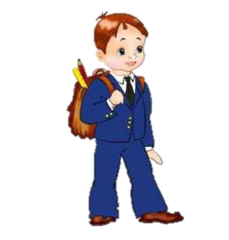
Заместитель директора по ВР
Социальный педагог
Психолог
Медицинская сестра
Психологическая служба
осуществляет диагностику учащихся для выявления уровня правосознания, вырабатывает рекомендации по профилактике правонарушений, оказывает индивидуальную помощь учащимся, семьям и обеспечивает их психолого – педагогическое сопровождение
Диагностика
Индивидуальные и групповые беседы и консультации
С учащимися - 206
С родителями-144
С учителями предметниками и классными руководителями- 80
Рейды в семьи
ИДН
Классные руководители
Члены психологической службы

Slide 9
Блок информационной безопасности
«Безопасный интернет»
классные часы, конкурсы презентаций, рисунков
«Родительский контроль»
проведение родительских собраний

Slide 10
Заместитель директора по ВР
Внеклассные мероприятия
Родительские собрания
Педагогические советы
Неделя права
Совместная работа с ИДН ГЮП
Социальный педагог
Дружина юных помощников полиции
Беседы, консультации
-внеклассные мероприятия
Классный руководитель
Классные часы
Внеклассные мероприятия
Правовой блок
Школьная библиотека
Обзоры литературы
Книжные выставки
- внеклассные мероприятия
Учителя истории и ОП
Неделя правовой грамотности
- внеклассные мероприятия

Slide 11
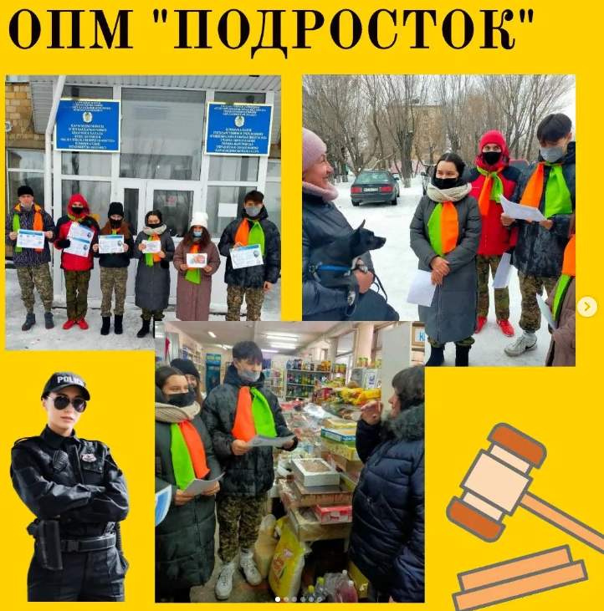
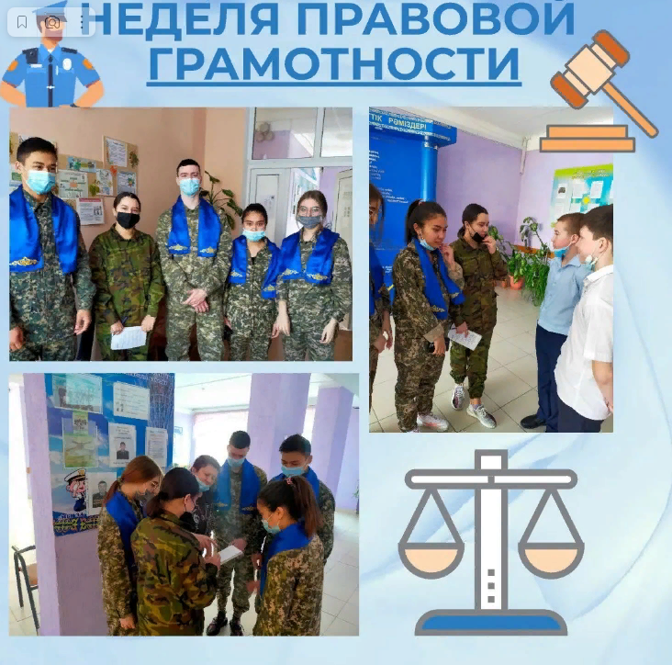
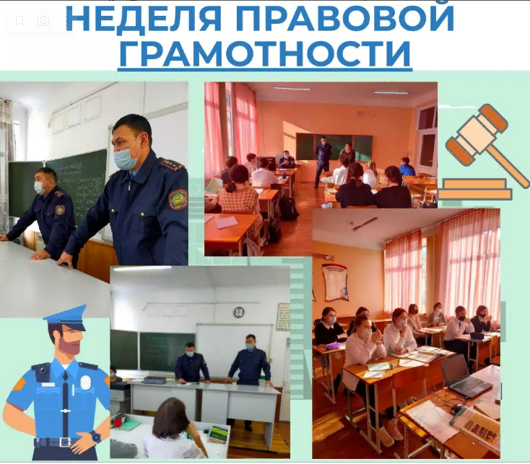

Slide 12
Проблемы
1. Равнодушие некоторых родителей к собственным детям. Родители игнорируют классного руководителя, не идут навстречу администрации школы, оставляют проблемы детям.
2. Отсутствие инспектора по делам несовершеннолетних
3. По религиозным убеждениям родителей не посещают школу Островская Д. с 17.11.2021 года и Островский Н. с 13.04.2022

Slide 13
Спасибо за внимание

